Slide 1
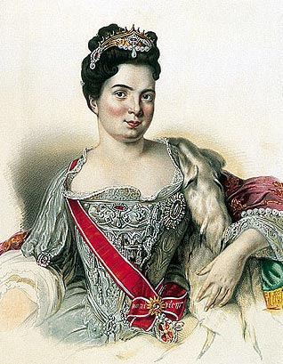
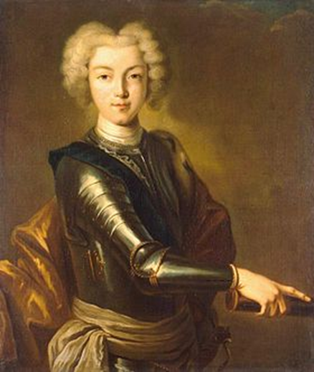
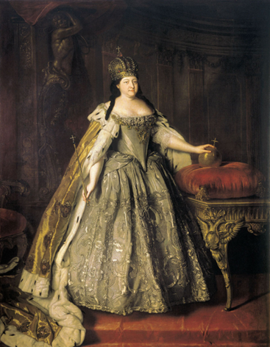
Причины нестабильности политического строя. Дворцовые перевороты.

Slide 2
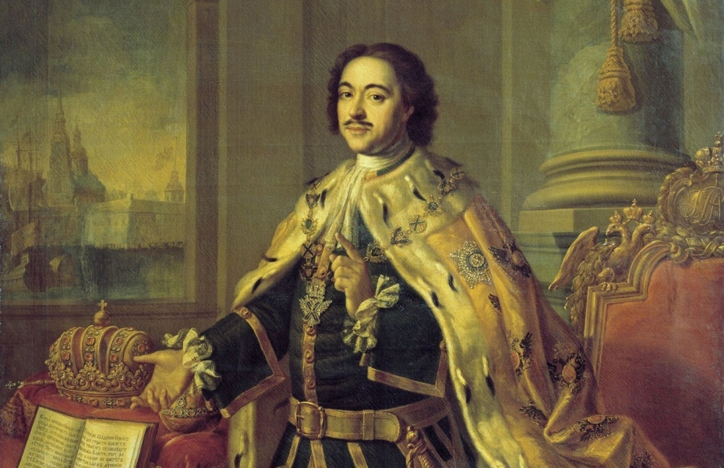
1. Что означало «общее благо» как официальная цель реформ Петра I?

Slide 3
1. Что означало «общее благо» как официальная цель реформ Петра I?
В понимании Петра I речь шла прежде всего об интересах государства. Все реформы призваны были приносить государственную пользу. Считалось, что лучше всего, если каждый человек независимо от сословия будет приносить пользу государству.

Slide 4
2. Система мер правительства, поощряющих развитие отечественной промышленности:
а) протекционизм в) кормление
б) меркантилизм
3. Какими делами ведала Адмиралтейская коллегия?
а) флотом
б) международными связями России
в) сухопутной армией
4. К характеристике абсолютизма относится:
а) наличие представительного органа
б) неограниченный характер власти монарха
в) контроль народа над работой государственной власти

Slide 5
2. Система мер правительства, поощряющих развитие отечественной промышленности:
а) протекционизм в) кормление
б) меркантилизм
3. Какими делами ведала Адмиралтейская коллегия?
а) флотом
б) международными связями России
в) сухопутной армией
4. К характеристике абсолютизма относится:
а) наличие представительного органа
б) неограниченный характер власти монарха
в) контроль народа над работой государственной власти

Slide 6
5. Вотчинное и помещичье землевладение были уравнены, и в закон было введено понятие «недвижимая собственность»:
а) в 1711 г. б) в 1714 г. в) в 1722 г.
6. В 1724 г. для увеличения сбора налогов правительство провело:
а) подушную перепись в) рекрутский набор
б) подворную перепись
7. Какая коллегия занималась вопросами развития промышленности?
а) Берг-коллегия в) Камер-коллегия
б) Вотчинная коллегия

Slide 7
5. Вотчинное и помещичье землевладение были уравнены, и в закон было введено понятие «недвижимая собственность»:
а) в 1711 г. б) в 1714 г. в) в 1722 г.
6. В 1724 г. для увеличения сбора налогов правительство провело:
а) подушную перепись в) рекрутский набор
б) подворную перепись
7. Какая коллегия занималась вопросами развития промышленности?
а) Берг-коллегия в) Камер-коллегия
б) Вотчинная коллегия

Slide 8
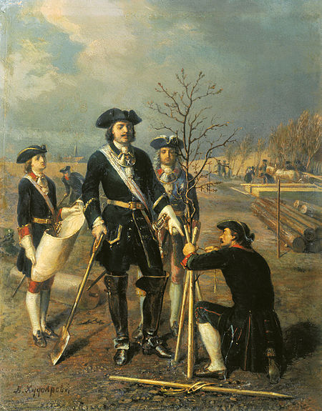
8. Какие из Петровских реформ вы считаете наиболее важными? Своё мнение обоснуйте.

Slide 9
8. Какие из Петровских реформ вы считаете наиболее важными? Своё мнение обоснуйте.
(-Военная реформа – позволила России победить в Северной войне, выйти в Балтийское море и занять место в числе великих держав.
-Административная реформа – повысила эффективность государственного управления.)

Slide 10
Причины нестабильности политического строя. Дворцовые перевороты.

Slide 11
План урока
1. «Эпоха дворцовых переворотов».
2. Борьба за власть.
3. Екатерина I и «верховники».
4. Молодой император Пётр II.

Slide 12
1.Эпоха дворцовых переворотов
1725 – 1762гг. - эпоха дворцовых переворотов
За 37 лет сменилось 7 правителей
«воля персон оказывалась выше воли закона»
но
Россия обогнала Англию по производству чугуна
Вывоз хлеба увеличился в 22 раза
Военные победы
Культурные достижения, время великого Ломоносова

Slide 13
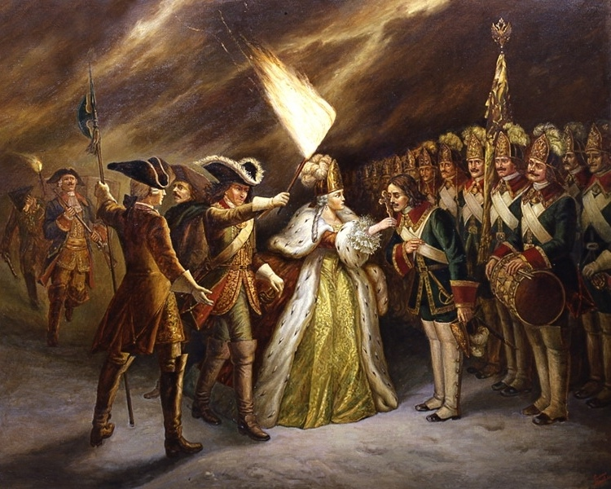
Дворцовый переворот - «это захват политической власти в России XVIII столетия, имеющий причиной отсутствие четких правил наследования престола, сопровождающийся борьбой придворных группировок и совершающийся, как правило, при содействии гвардейских полков».
(В.О. Ключевский)

Slide 14
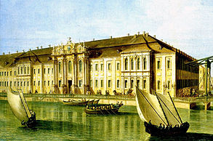
2.Борьба за власть

Slide 15
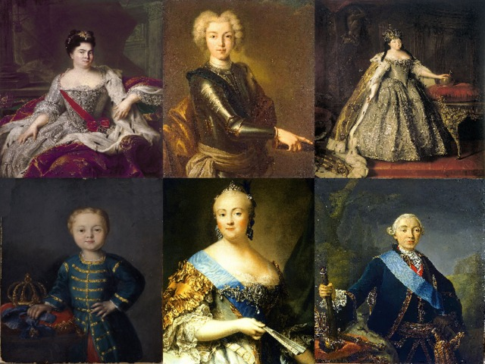
Причины дворцовых переворотов:
1) указ Петра I от 1722 года о наследовании престола, предоставляющий императору самому назначать своего наследника;
2) большое количество прямых и косвенных наследников у последующих правителей;
3) личные интересы аристократии и дворянства.

Slide 16

3. Екатерина I и «верховники»
1725 – 1727гг. – правление Екатерины I (жена Петра I)
1726г. – создание Верховного тайного совета (Меншиков А.Д., Толстой П.А., Апраксин Ф.М., Остерман А.И.)

Slide 18
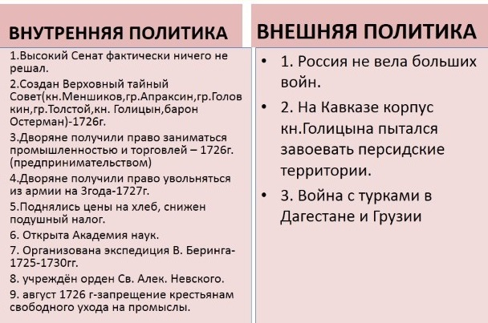

Slide 19

4. Молодой император Пётр II
1727 – 1730гг. – правление Петра II (внук Петра I, сын царевича Алексея)

Slide 20
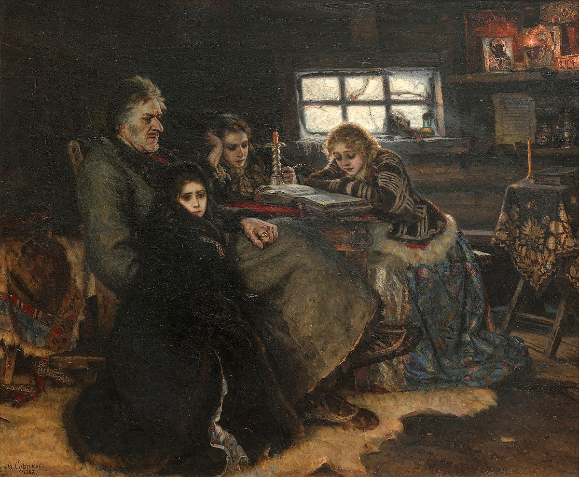
Меншиков в Берёзове (В.И. Суриков)

Slide 21
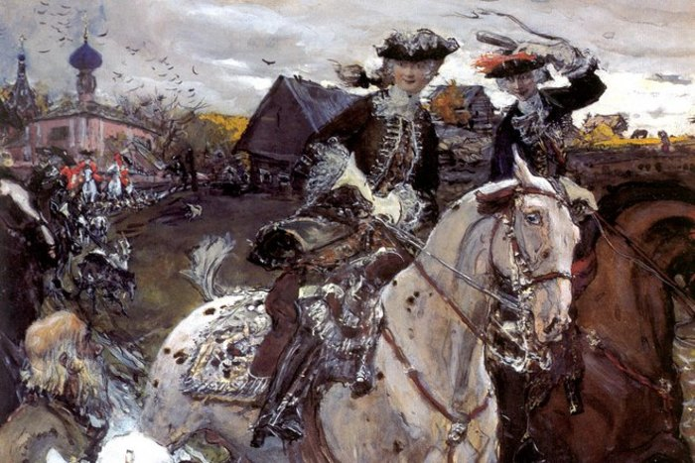
Внутренняя политика Пётра II
Перенёс столицу из Петербурга в Москву
Участия в управлении государственными делами не принимал
Фактически страной управлял Верховный тайный совет
Выражал пренебрежение к реформам Петра I

